Slide 1
Интеллектуально-правовая игра
«Знай свои права,
но не забывай
обязанности»

Slide 2
Цель: сформировать осознание учащимися что нет прав без обязанностей и нет обязанностей без прав; развить познавательную деятельность учащихся; сформировать правовую культуру и правовое осознание детей
Задачи: формирование межличностных отношений с позиции уважения друг к другу и умения сотрудничать; закрепление знаний о правах и обязанностях человека и ребенка; дать почувствовать себя гражданином своей страны

Slide 3
Команда 5 А класса –
Команда 5 Б класса –

Slide 4
Команда 6 А класса –
Команда 6 Б класса –
Команда 6 В класса –

Slide 5
Маршрутный лист:
I этап: Разминка
II этап: Угадай-ка
III этап: Музыкальная пауза
IV этап: Юный детектив
V этап: Юрисконсульт
VI этап: Вспомни и улыбнись
VII этап: Повторим устав

Slide 6
КЕОНВЦИНЯ
ЗКАОН
ИЗЖЬН
СКОНТУЦЯИНТ
ОРБАЗОАВЕНИ

Slide 7
1. Долг | Возможность действовать без ограничений
2. Свобода | Действия входящие в круг обязательных
3. Права | Обязанность перед кем-либо
4. Обязанности | Возможность действовать и поступать каким-либо образом и пользоваться чем-либо

Slide 11
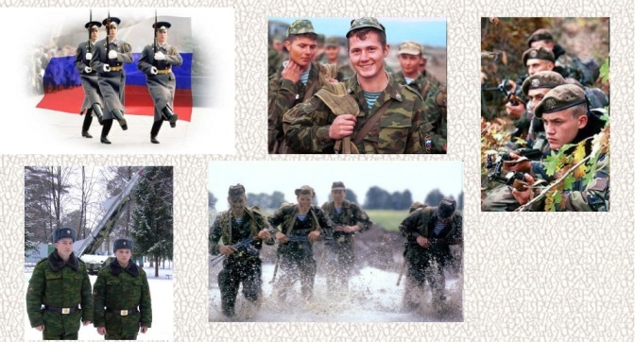

Slide 15
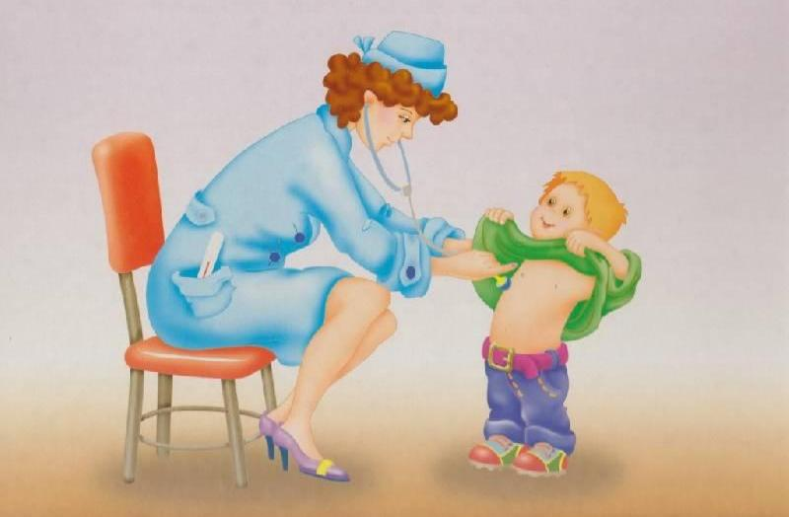

Slide 16
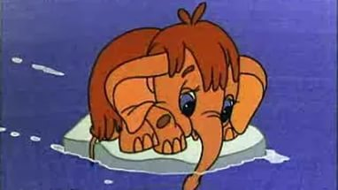

Slide 17
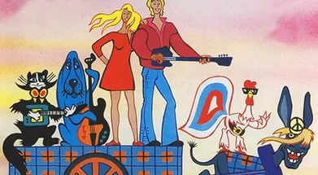

Slide 18
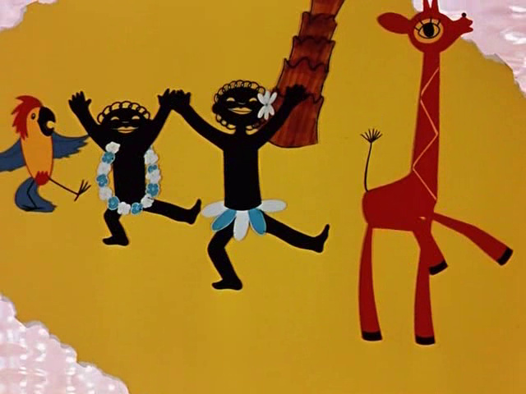

Slide 20
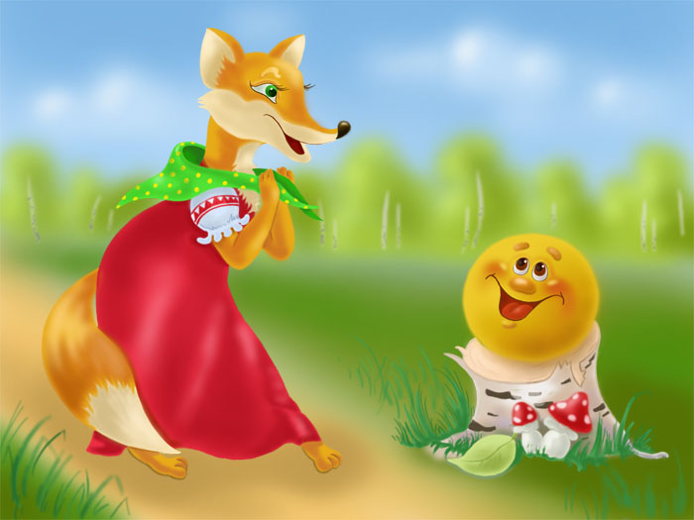

Slide 23
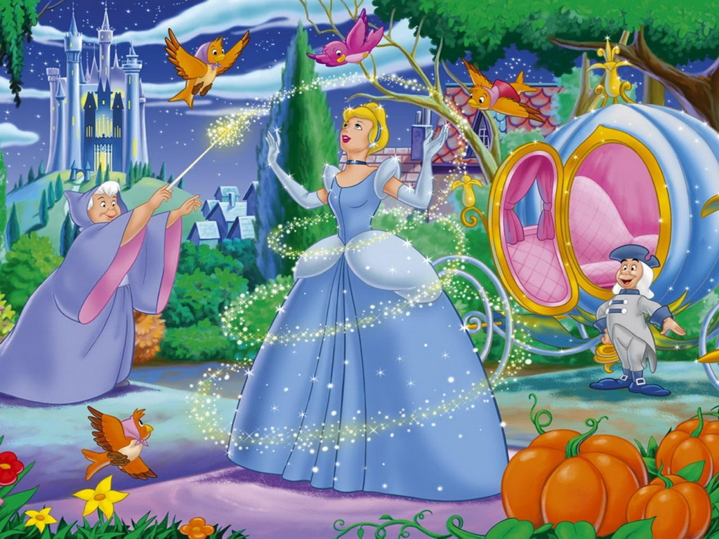

Slide 25
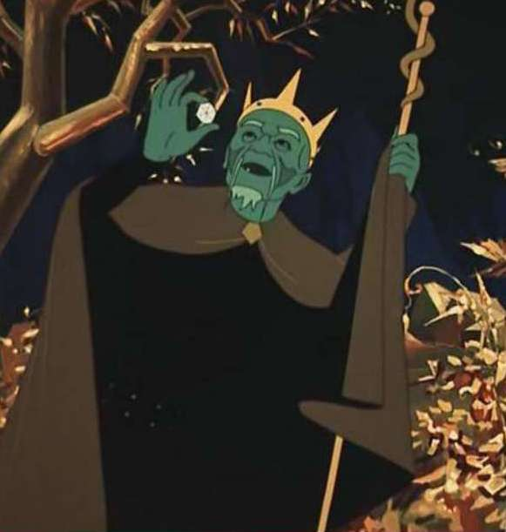

Slide 26
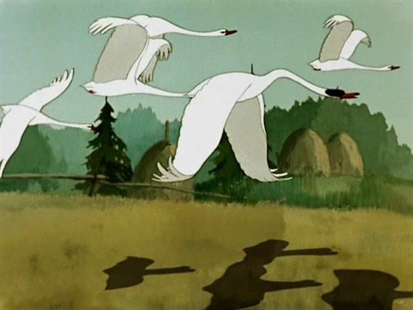

Slide 27
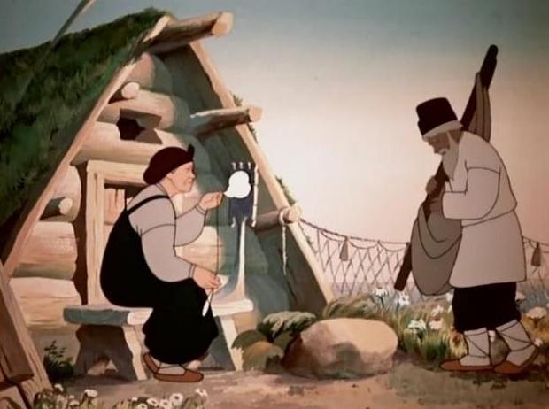

Slide 29
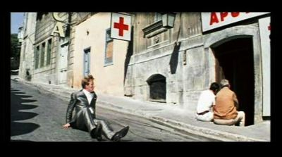

Slide 32
